Slide 1

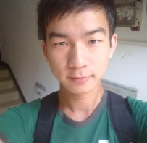

逗号先生
手机：137****9485
邮箱：240765683@qq.com
地址：南昌市********
Q Q：240765683
专业：工商管理
2009年暑假
2010、2011年
2010年下半年
江西博世贸易有限公司
江西省永安科技防护用品有限责任公司
江西农业大学南昌商学院电信营业厅
兼职地板促销
助理
手机展示与体验
大一上学期
大二学年
大三学年
管理系学生会演辩部及青年志愿者
院行知实践社
院行知实践社&图书馆
干事
副社长
社长&图书馆馆长助理
实践与锻炼
大一荣获管理系学生会“优秀学生干部”
大三带领社团首办“梦月湖论坛”即荣获江西农业大学社团“精品活动”称号。我社也是该学年唯一在本部获得奖项的社团
大三担任社长期间与理事会一起对社团进行了多项有效改革，整体上取得了不错的效果，为社团的发展打开了比较良好的局面
获奖与表现
熟练使用office办公软件（该简历正是使用PowerPoint制作）
掌握photoshop和方正飞腾排版软件的基础使用
爱好艺术、哲学、几何、心理学及管理等，有过国画学习经历，对计算机及相关硬件和软件比较感兴趣
个性独立，对待工作非常认真负责，学习能力比较强
自高二开始，从未闯过红灯、乱扔过垃圾，热爱公益事业，倡导低碳环保
能力与品格
DouHao·Design

